Slide 1

تصميم شبكة ربط لجامعة قرطبة فرع حلب و القامشلي
الجمهورية العربية السورية
جامعة قرطبة الخاصة
هندسة الاتصالات
العام الدراسي 2022-2023
الدكتور المشرف :
د. يوسف بياع د. محمد رواس
تقدمة الطالبان:
محمد بنيان مسلاتي صابوني عمر خالد عبدالحميد

Slide 2
خطوات العرض :
أهمية المشروع
الأجهزة المستخدمة في المشروع
مخطط الية العمل
الآفاق المستقبلية

Slide 3
أهمية المشروع :
يهدف هذا المشروع إلى تصميم شبكة تربط بين فرعي جامعة قرطبة الخاصة حلب و القامشلي عن طريق انشاء قناة افتراضية و تشفير البيانات المارة من خلالها و تنظيم عملية مشاركة البيانات بين المستخدمين و توحيد مكان تخزين المعلومات و السماح للمستخدمين من الوصول الى المعلومات المصرحة لهم بسهولة و سرعة و سرية بالاضافة الى جعل موقع الجامعة يستخدم بروتوكول الHTTPS بدلا من بروتوكول ال HTTP وذلك لمنع أي عملية اختراق لموقع الجامعة او أي عملية تنصت على المعلومات المدخلة من قبل المستخدمين.

Slide 4

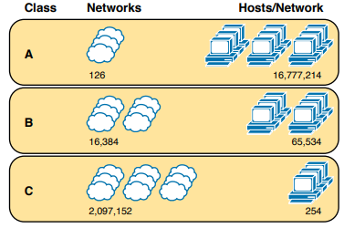
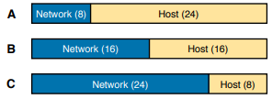
IP Address

Slide 5
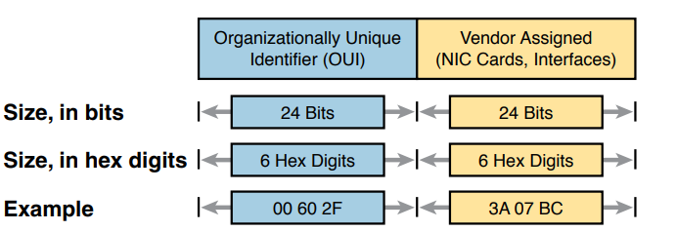
Mac Address
Notes:
Get mac image

Slide 6
الأجهزة المستخدمة في المشروع:
Router | Meraki Server
Switch | Access Point
Network Controller | Voice Over IP
Server | Firewall

Slide 7
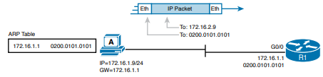
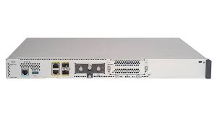
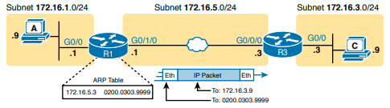
Router

Slide 8
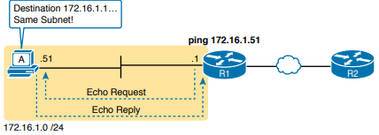
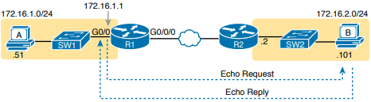
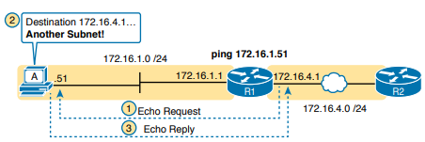
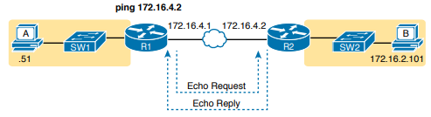

Slide 9
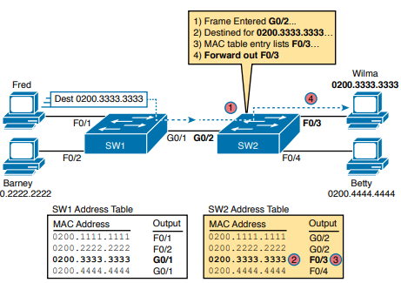
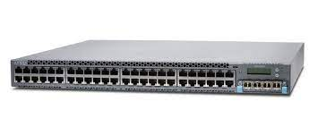
Switch

Slide 10


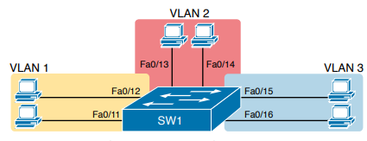
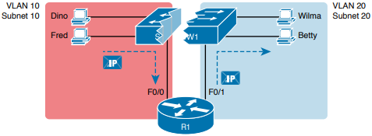

Slide 11
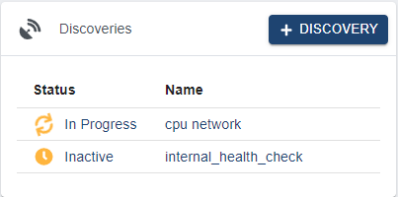
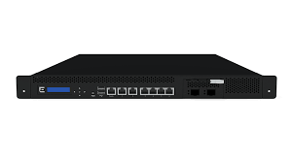
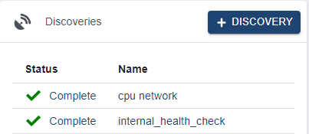
Network controller

Slide 12
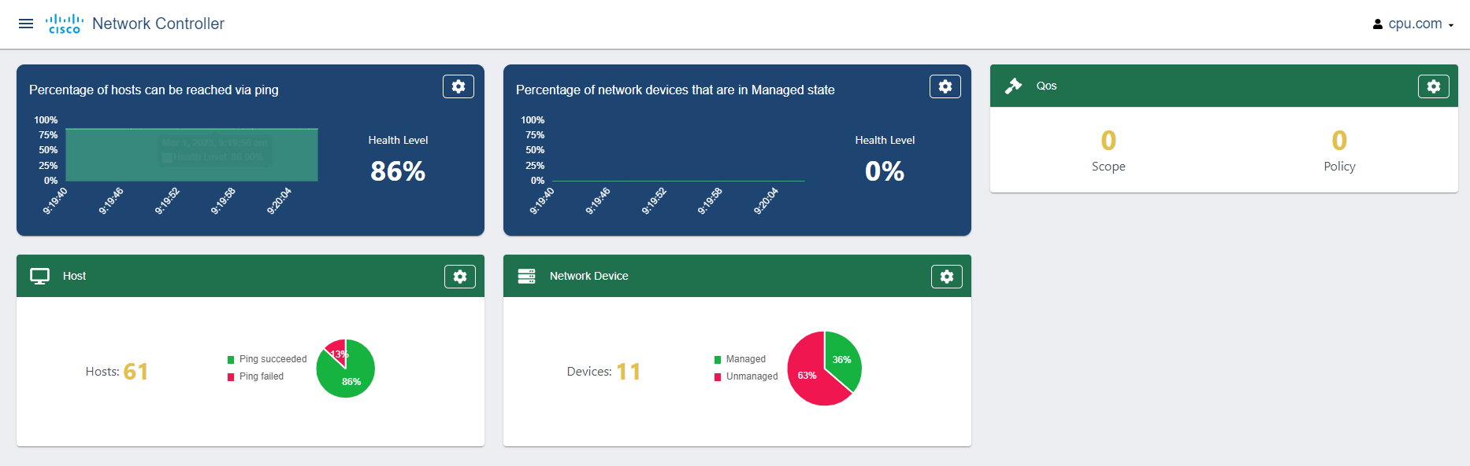
Network controller

Slide 13
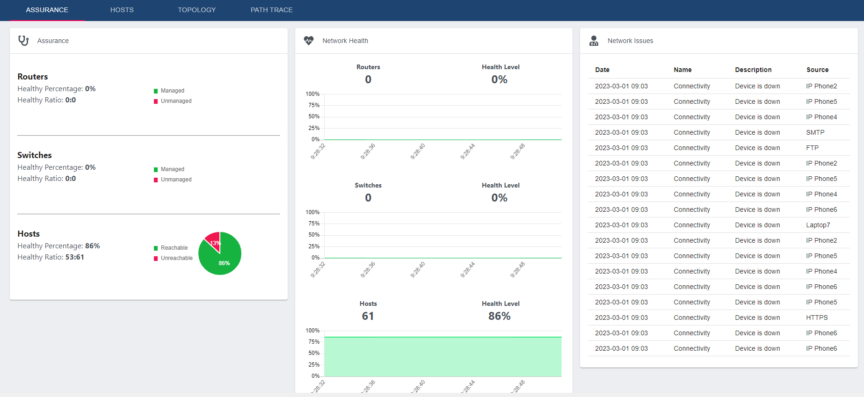
Network controller

Slide 14
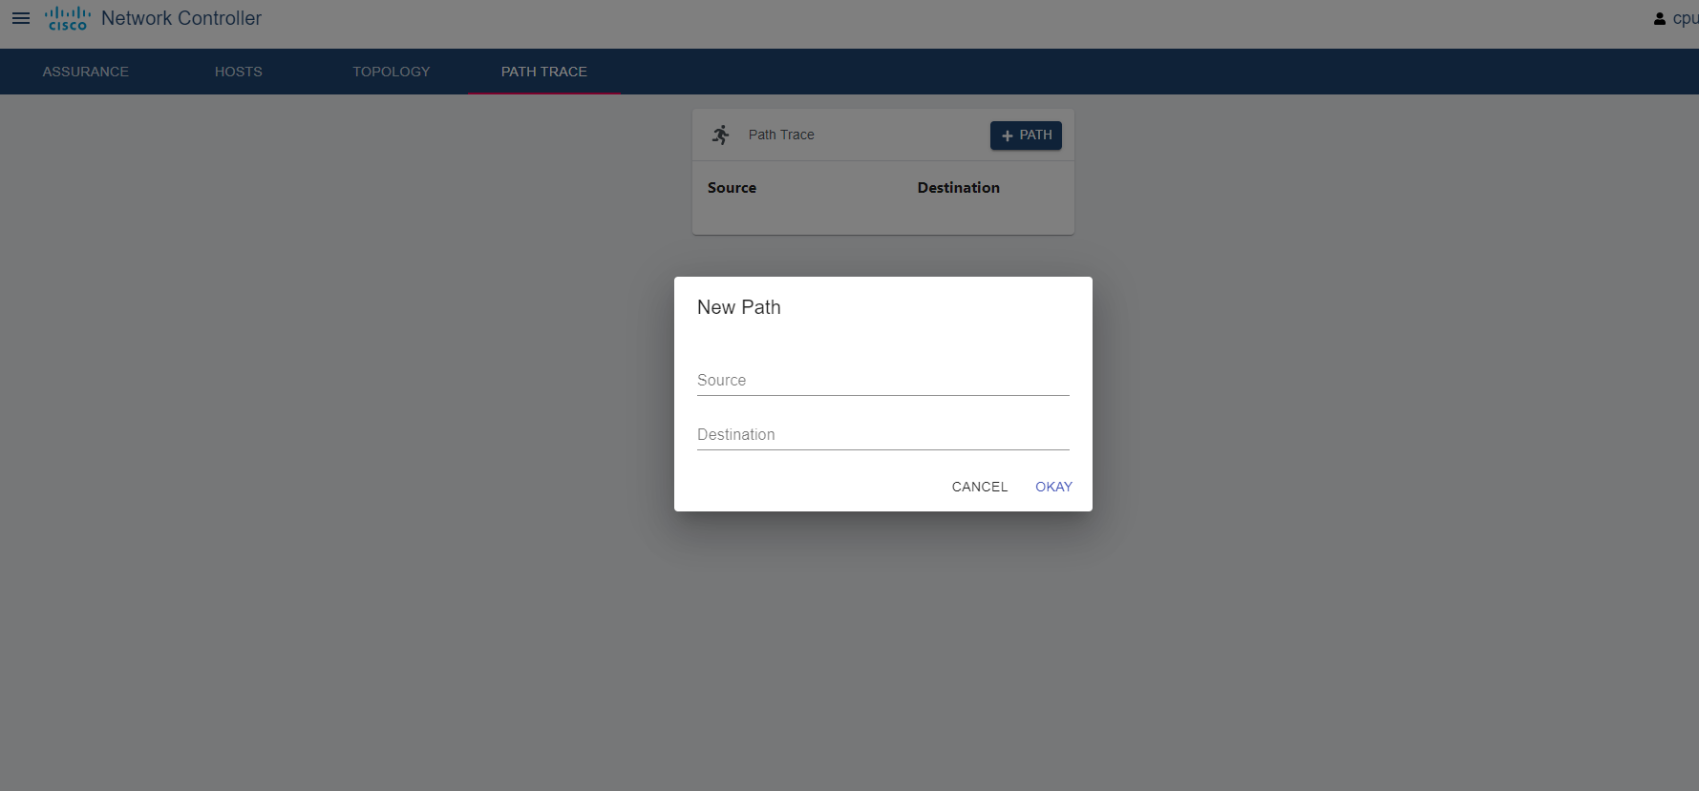
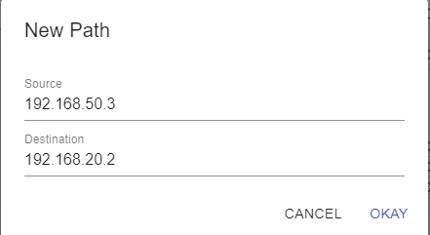
Network controller

Slide 15
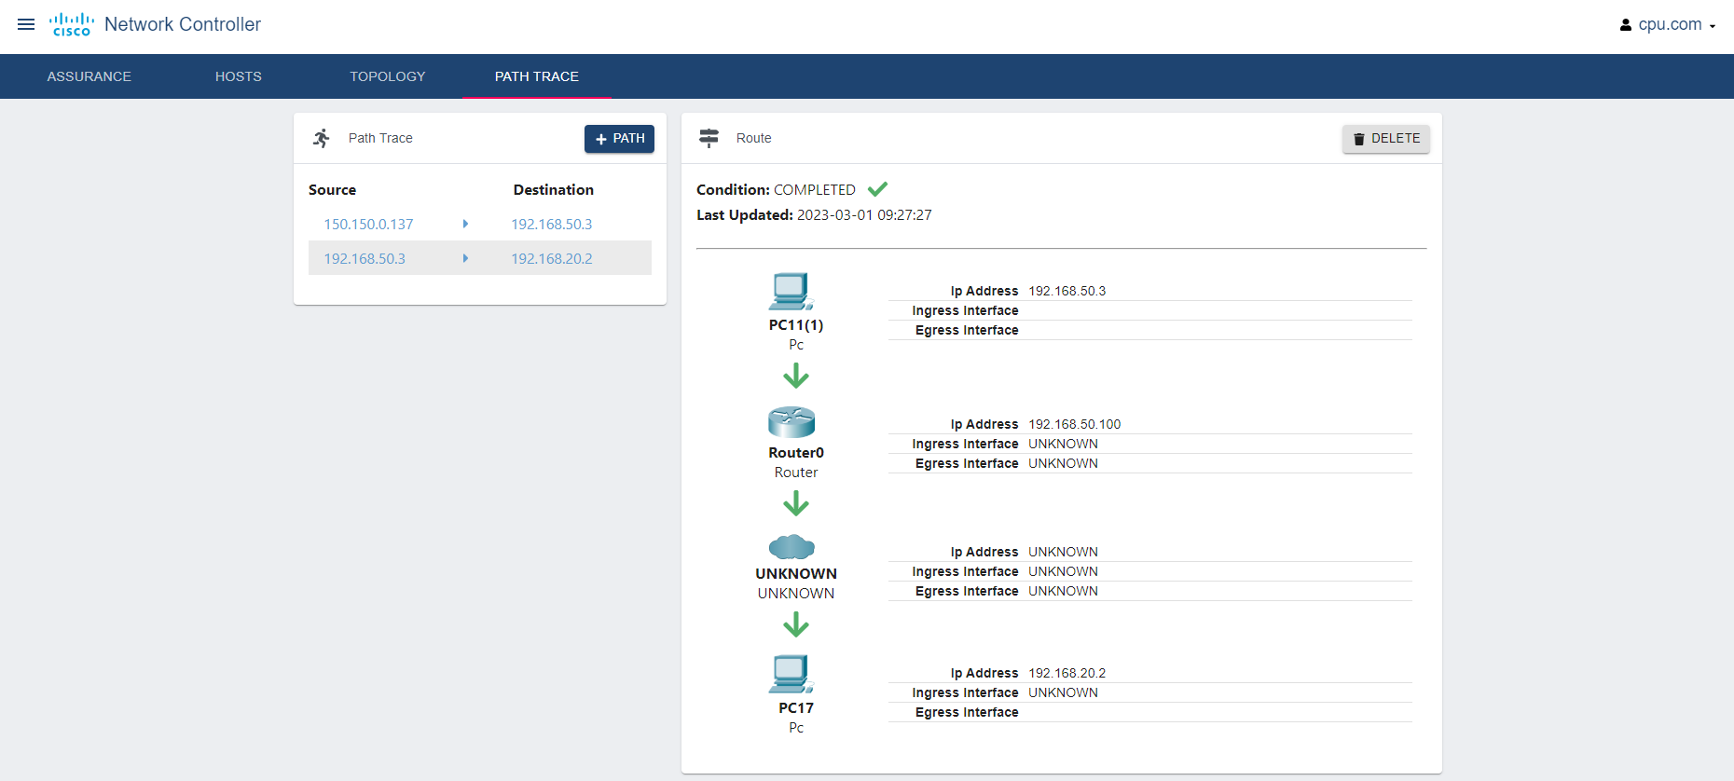
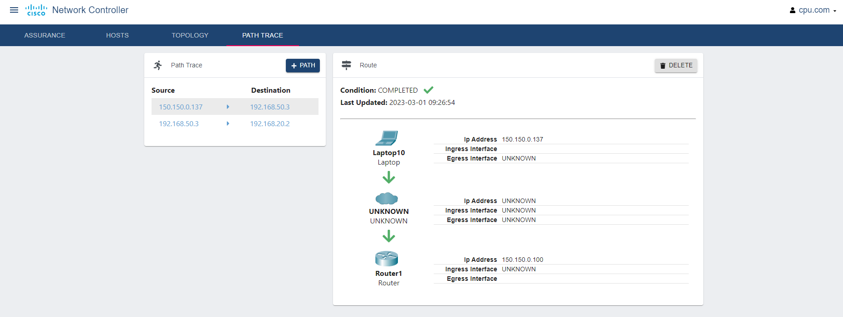
Network controller

Slide 16
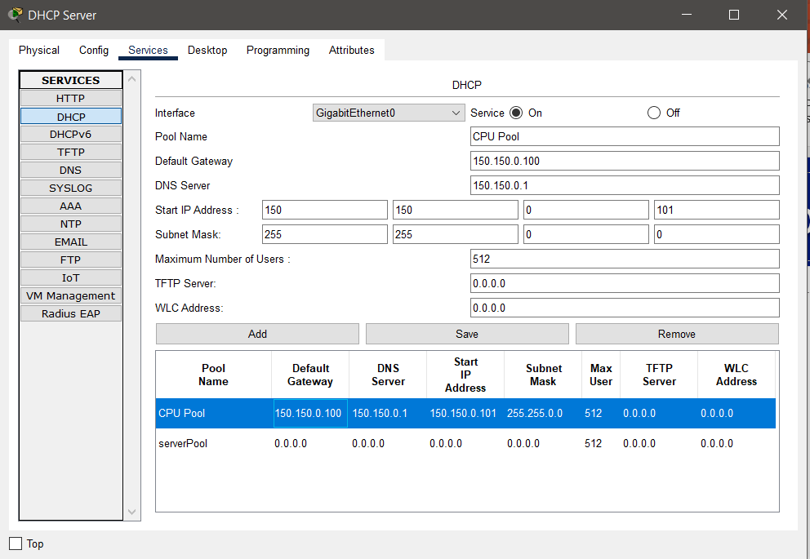
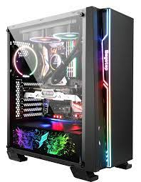
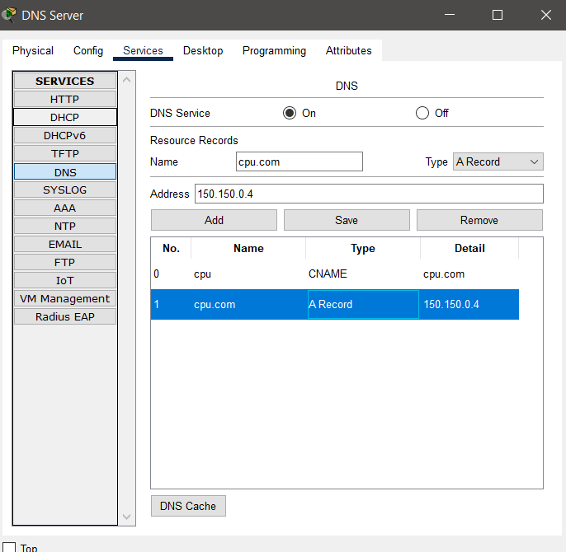
Server

Slide 17
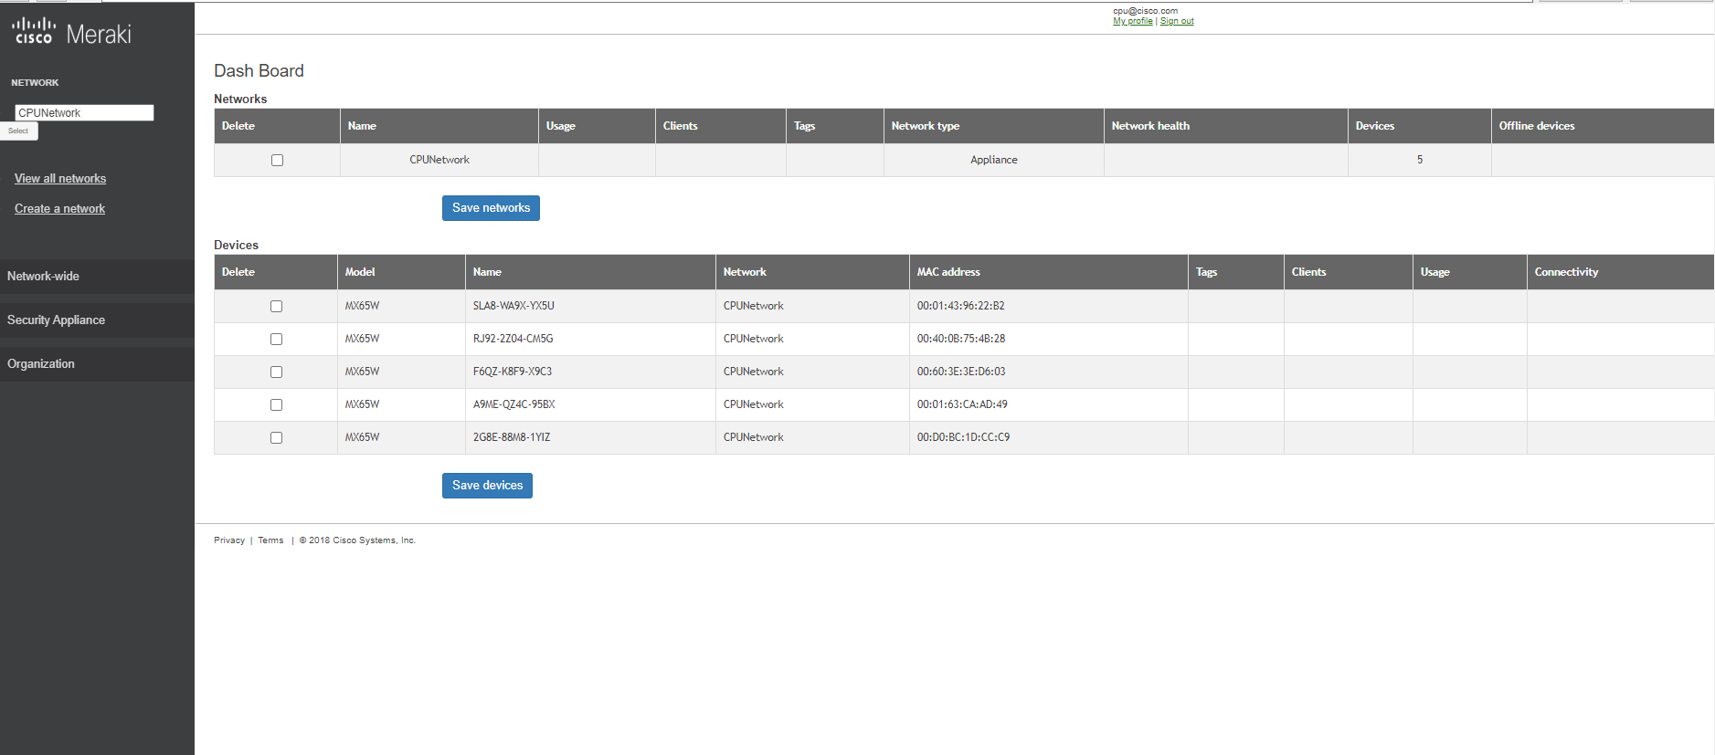
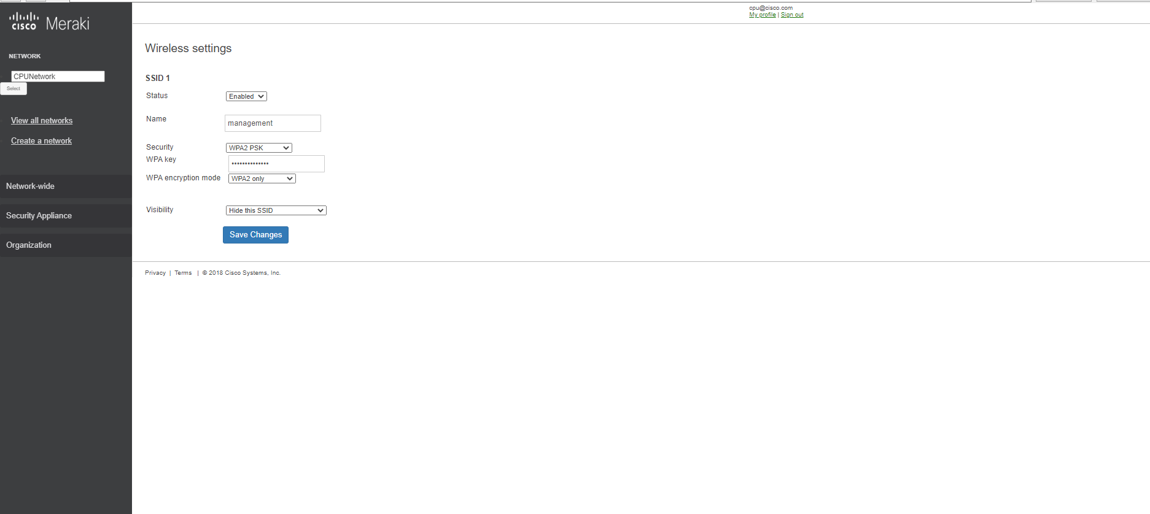
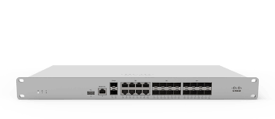
Meraki Server

Slide 18
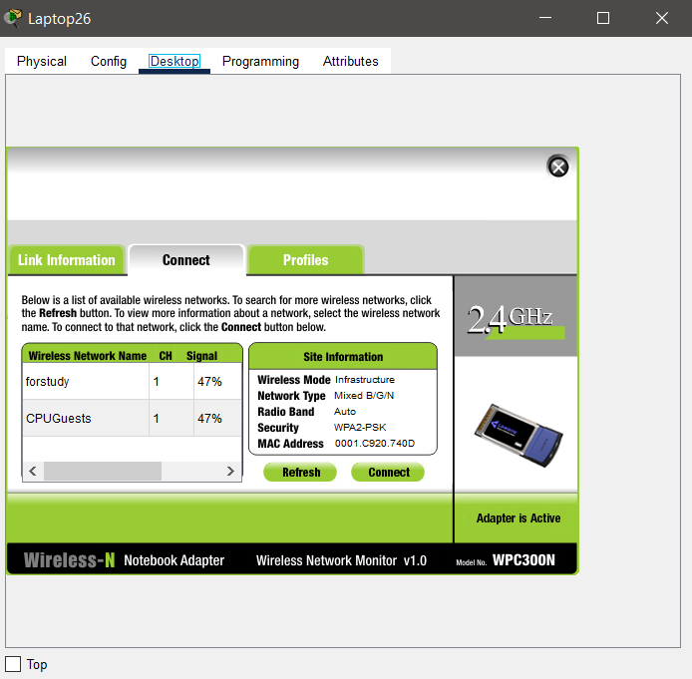
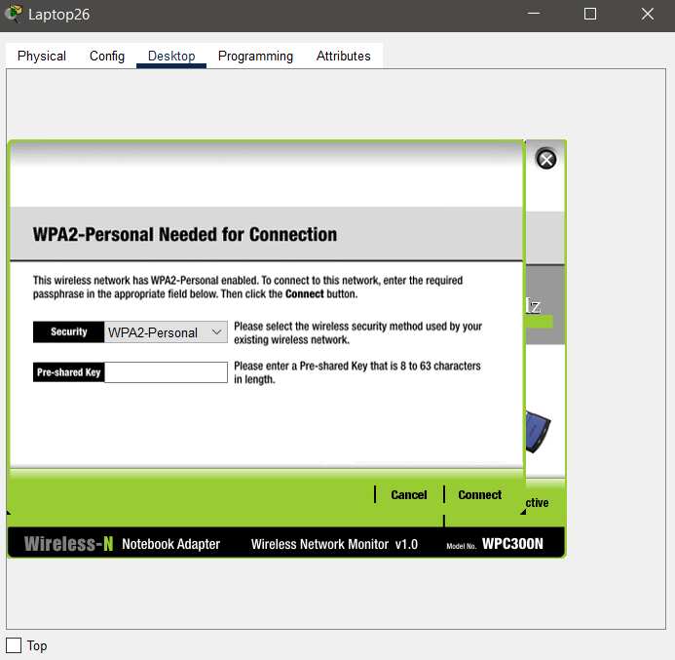
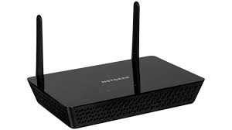
Access point

Slide 19

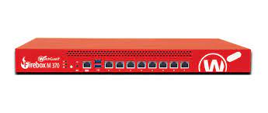
7) Voice Over IP
8) Firewall

Slide 20
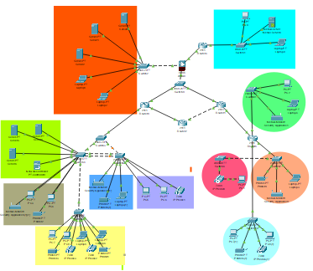
: Flow Chart مخطط الية العمل
مرحلة تصميم الشبكة
مرحلة جمع بيانات
تحليل البيانات
FTP
HTTPS
شبكة تخزين فعالة و آمنة

Slide 21
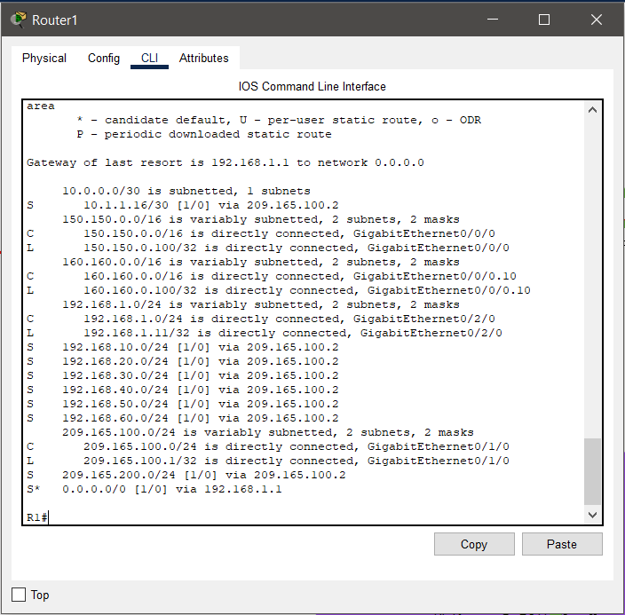
مرحلة تصميم الشبكة
مرحلة جمع بيانات
تحليل البيانات
FTP
HTTPS
شبكة تخزين فعالة و آمنة

Slide 22
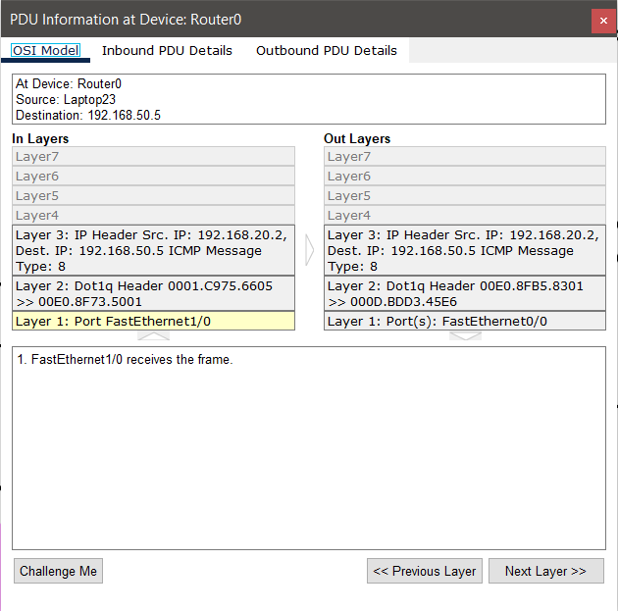
مرحلة تصميم الشبكة
مرحلة جمع بيانات
تحليل البيانات
FTP
HTTPS
شبكة تخزين فعالة و آمنة

Slide 23
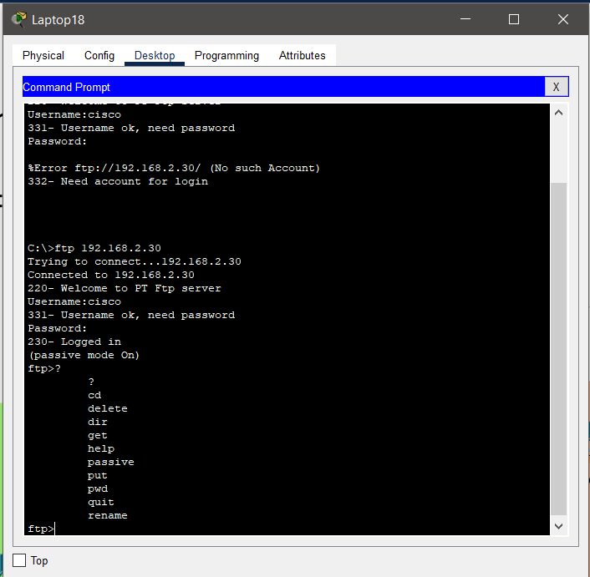
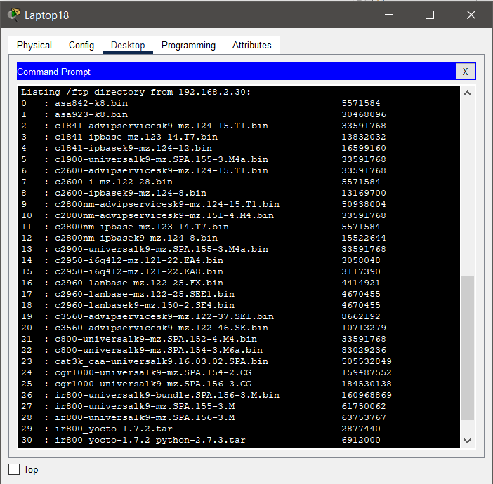
مرحلة تصميم الشبكة
مرحلة جمع بيانات
تحليل البيانات
FTP
HTTPS
شبكة تخزين فعالة و آمنة

Slide 24
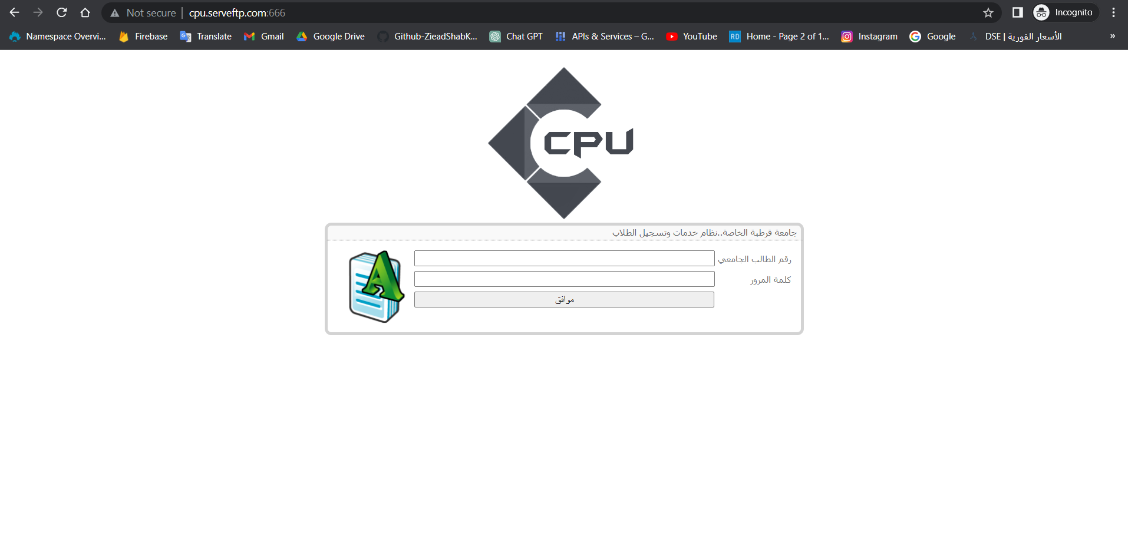
مرحلة تصميم الشبكة
مرحلة جمع بيانات
تحليل البيانات
FTP
HTTPS
شبكة تخزين فعالة و آمنة

Slide 25
مرحلة تصميم الشبكة
مرحلة جمع بيانات
تحليل البيانات
FTP
HTTPS
شبكة تخزين فعالة و آمنة

Slide 26
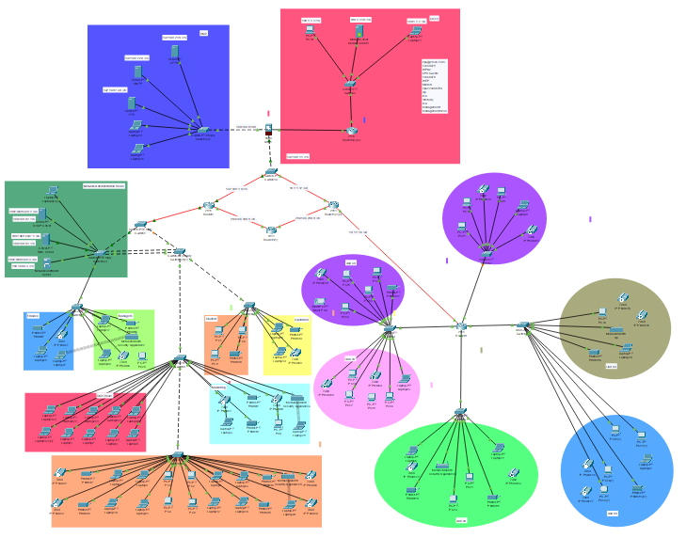

Slide 27
الآفاق المستقبلية:
استخدام بروتوكول الIMAP بدلا من الPOP3 في عملية مزامنة رسائل البريد.
استخدام بروتوكول ال GLBP بدلا من ال HSRP وذلك ليتم موازنة الحمل على أكثر من موجه في الوقت ذاته.
منع الاتصال باستخدام بروتوكول ال Telnet السماح فقط الدخول الى الأجهزة باستخدام بروتوكول ال SSH وذلك لجعل كامل الاتصال مشفر.

Slide 28
شكرا لحضوركم
نأمل بأن العرض نال إعجابكم

